Slide 1
Project periode 12
Les 1

Slide 2
Programma
Uitleg project
Voorbeeld van mij
Intervisie
Aan de slag!
Huiswerk voor volgende week

Slide 3
Uitleg project
Einddoel: breng je leerproces van de afgelopen 3 jaar in kaart. Maak dit zichtbaar op een creatieve manier.
We werken hier binnen deze lessen naartoe.
Notes:
Voorbeelden van eindproduct: vlog, gedicht, collage, muziek/lied etc.

Slide 4
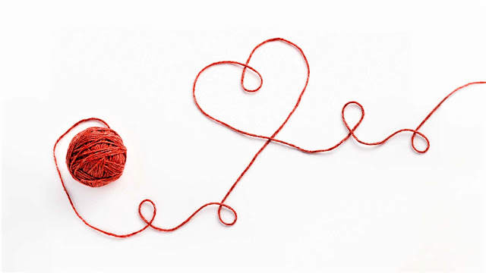
Voorbeeld van mij
Mijn rode draad als docent 2018 – 2021.

Slide 5
Intervisie
Intervisie in groepjes van 3 studenten.
Beantwoord de volgende vragen:
Hoe kwam je binnen bij de opleiding?
Wat is jouw grootste leerwinst geweest op school?
Wat is jouw grootste leerwinst geweest op stage?
Hoe ben je gegroeid als persoon?
Ga hierover in gesprek.

Slide 6
Aan de slag!
Creatieve opdracht: Maak een rode draad van de afgelopen 3 jaar.
Teken op een papier een rode draad waarbij je meerdere ‘leerpunten’ zet. Markeer op je rode draad wanneer je ongeveer een vaardigheid/inzicht/kennis geleerd hebt als MZ-er/SW-er.

Slide 7
Huiswerk voor volgende week
Huiswerk: Verzamel de volgende producten: Ik-boek, foto-boek (van de dramales) en neem dit mee naar de volgende les.
Vragen?

